Slide 1

세계관 설정
발표자 : 이해솔
제작 시간 : 10시간

Slide 2
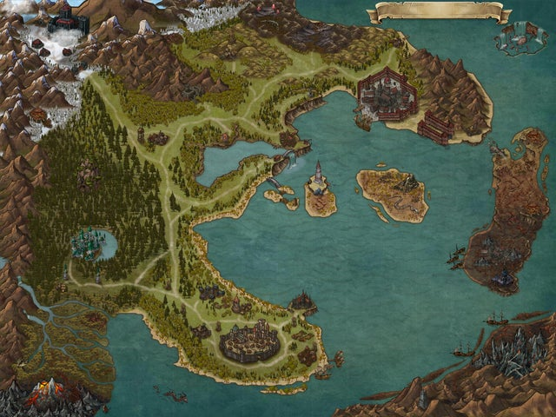
게임의 세계관 설정
가이아 대륙의 기본 설정 정보
기본 정보
기후 | 지구와 같이 지역에 따른 온대, 냉대, 사막, 열대 기후가 나뉜다.
전체 인구 | 3000만 명 이상
양식 | 중세 시대
통화(화폐) | 페니, 실링, 골드, 백금을 쓴다
정치 체제 | 입헌 군주제와 종교가 섞인 형태다.
계급 | 왕, 공작, 후작, 백작, 자작, 남작, 귀족, 기사, 평민, 모험가
종교 | 에이드 신을 믿는다.
시간 | 세계가 만들어진 시점의 가이아력과 인간이 승리한 시점인 에이드력이 있다.

Slide 3
게임의 세계관 설정
가이아 세계의 위치 및 지리적 특성
라플란트
위치 및 지리적 특성
ㆍ 대륙의 고위도 지역(라플란트) 중 일부분이다.
ㆍ 대륙의 북쪽으로 가면 갈수록 추워진다.
ㆍ 반대로 남쪽으로 가면 갈수록 더워진다.
ㆍ 인간의 대부분은 살기 좋은 따뜻한 지역에 존재한다.
ㆍ 몬스터의 대부분은 전쟁에서 패했기에, 살기 힘든 춥거나, 사막이거나, 화산 같은 척박한 지형에 존재한다.
ㆍ 인간의 도시 사이에는 길이 뚫려 있어, 도시간 이동이 수월하다.
ㆍ 바다에 살고 있는 몬스터가 없어 해상 이동 또한 쉽게 가능하다.
따뜻하여 농사 짓기 좋음

Slide 4
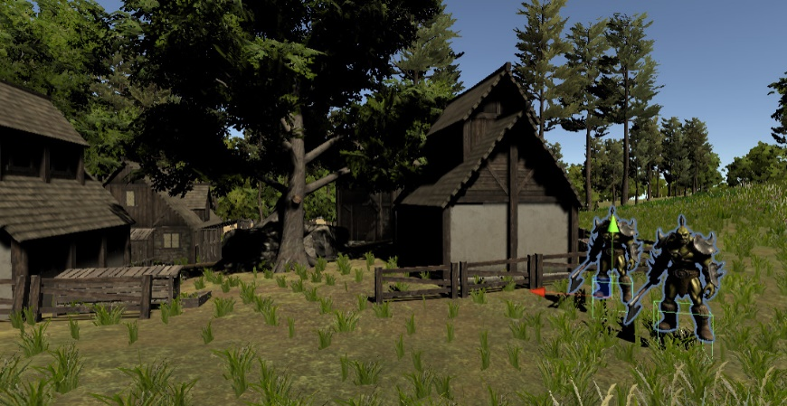
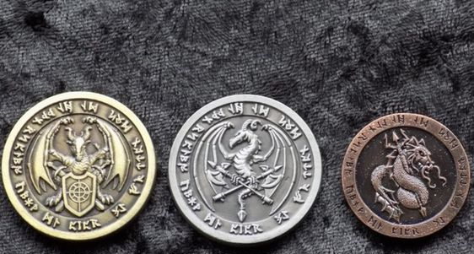
게임의 세계관 설정
기본 설정의 자세한 정보
중세 시대를 바탕의 양식
ㆍ 건축 재료로 나무를 사용하기에, 건물 외형에 나무가 자주 보인다.
ㆍ 천연 재료들을 사용하기에 컬러는 자연에서 볼 수 있는 컬러로 구성된다.
통화(화폐)에 대한 교환 비율
ㆍ 페니(소량의 은), 실링(소량 이상의 은), 골드(소량의 금)
ㆍ 12페니 = 1 실링, 20실링, 1골드로 교환된다.
└> 240페니 = 20실링 = 1골드
ㆍ 국가 단위의 경제활동에서 다수의 골드를 지불할 때 드는 운송의 비용과 안전의 문제로 인해 백금이라는 통화가 추가되었다.

Slide 5
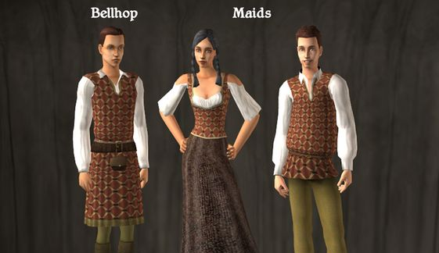
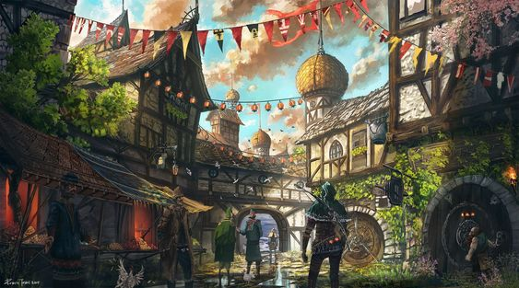
게임의 세계관 설정
기본 설정의 자세한 정보
가이아 세계의 주민들의 연 수입
ㆍ 단순한 노동자나 농장의 일꾼들은 연간 0.5골드를 번다.
ㆍ 숙련공(벽돌, 목수, 대장장이)들은 연간 1~3골드를 번다.
ㆍ 농민은 연간 1~2골드를 번다.
ㆍ 작은 규모의 상인들은 10골드 이하로 자신의 능력만큼 번다.
ㆍ 작거나 큰 도시 단위나 국가단위의 거상이나 연합의 경우 최대 3000골드 가량을 번다.

Slide 6
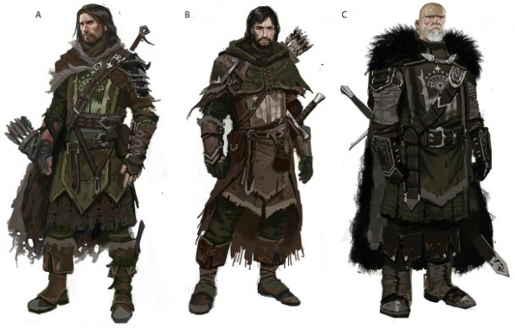
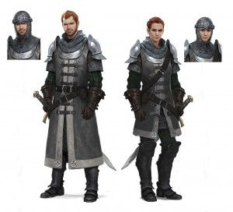
게임의 세계관 설정
기본 설정의 자세한 정보
가이아 세계의 계급 체계
ㆍ 평민, 모험가, 기사, 남작, 자작, 백작, 후작, 공작, 왕실이 존재한다. 이 모든 계급은 법에 의해 처벌을 받는다.
ㆍ 모험가 : 일반적으로 평민과 기사 사이의 계급으로 간주된다. 이들은 기사단이 토벌하지 못하는 상황에 대신 토벌해주는 집단이다. 이들의 연 수입과 대우는 모험가의 등급에 따라 달라진다. 등급에는 6단계(이름 미정)가 존재한다.
ㆍ 기사 : 귀족이지만 세습이 불가능한 준 귀족 집단이다. 연수입은 100골드 이하이고, 1개 이상의 영지를 보유하고 있다. 이들을 도와주는 견습생과 일꾼을 보유할 수 있으며, 중간 단계의 몬스터들과 대치 및 토벌이 가능하다.

Slide 7
게임의 세계관 설정
기본 설정의 자세한 정보
가이아 세계의 계급 체계
ㆍ 남작 : 1개 이상의 영지를 보유한 세습 가능한 귀족이다. 연 수입은 500골드 이하이고, 영지를 위해 기사와 일꾼을 보유할 수 있다.
ㆍ 자작 : 1개 이상의 영지를 보유한 귀족이다. 백작의 조건에는 애매하나, 남작과는 다르게 부유한 재정을 가진 자들을 위해 만들어진 계급이다. 연 수입은 2000골드 이하로 백작과 비슷하거나, 남작보다는 훨씬 부유하다.
ㆍ 백작 : 다수의 영지를 보유한 귀족이다. 연 수입은 6000골드 이하로, 다수의 기사와 일꾼들을 보유할 수 있다. 백작부터 왕실 출입이 빈번하게 이루어진다.

Slide 8
게임의 세계관 설정
기본 설정의 자세한 정보
가이아 세계의 계급 체계
ㆍ 후작 : 작은 도시나 다수의 영지를 보유한 귀족이다. 일반적인 귀족이 오를 수 있는 최고 계급이다. 연 수입은 6000골드 이상으로, 다수의 기사와 일꾼을 보유할 수 있다.
ㆍ 공작 : 주요 도시나 영지를 보유한 귀족이다. 이들은 국가의 공신이나, 왕실의 피를 이은 왕족들이 차지한다. 이들의 연 수입은 최소 1만 골드 이상이다.
ㆍ 왕실 : 대륙에 존재하는 다양한 국가의 왕들에 해당한다. 이들의 재정은 규모가 크기에, 일반적으로 사용되는 골드 대신 백금이라는 통화를 사용한다. 백금을 통해 운송 비용과 난이도가 작아졌다.

Slide 9
게임의 세계관 설정
기본 설정의 자세한 정보
가이아 대륙의 무력집단
ㆍ 기사단 : 영지의 기사와 비교하자면, 더욱 높은 기준을 만족한 우수한 자들이 뽑힌 집단이다. 이들은 무력 수준이 높기에 가장 위험한 몬스터와 경계 사이를 지키게 된다. 이들은 몇 년 동안 경계 임무를 성공하면, 신과 왕실이 그들의 요구를 들어주기에, 묵묵히 자신의 일들을 한다.
ㆍ 모험가 : 기사단이나 영지의 기사가 하기 힘든 일들을 대신해주는 집단이다. 6단계의 등급(이름 미정)에 따라 모험가의 대우와 의뢰 비용이 달라진다. 평민의 경우 낮은 등급의 모험가들에게 의뢰를 부탁하고, 귀족이나 왕실은 높은 등급의 모험가들에게 의뢰를 부탁한다.

Slide 10
게임의 세계관 설정
기본 설정의 자세한 정보
모험가에 대한 정보
ㆍ 개발자가 게임 속으로 들어가서 얻게 되는 계급이다.
ㆍ 등급에 따라 대우가 달라지기에, 판타지 세계의 지위와 능력에 대한 욕구를 충족 시켜줄 수 있다.
ㆍ 자신의 등급보다 높은 몬스터를 2회 이상 죽이거나, 등급에 맞는 몬스터 들을 정해진 수보다 높게 죽이면 등급이 올라간다.
ㆍ 등급은 몬스터의 위험 수치와 같이 6단계로 나뉜다. 이름은 미정으로 (S, A, B, C, D, E) 단계로 생각 중이다.

Slide 11
게임의 세계관 설정
기본 설정의 자세한 정보
세력 범위
라플란트
라플란트 지역의 아카이아 왕국
나라 명칭 | 아카이아
건국일 | 가이아력 xx년
수도 명칭 | 아레카테
위치 | 라플란트의 지방의 상단부에 위치한다.
인구 | 500만
기사단 | X명
통화(화폐) | 페니, 실링, 골드, 백금을 쓴다.
정치 체제 | 입헌 군주제와 종교가 섞였다.
종교 | 에이드 신을 믿는다.
특이사항

Slide 12
게임의 세계관 설정
기본 설정의 자세한 정보
라플란트
라플란트 지역의 프라지아 왕국
나라 명칭 | 프리지아
건국일 | 가이아력 xx년
수도 명칭 | 바르나울
위치 | 라플란트의 지방의 하단부에 위치한다.
인구 | 400만
기사단 | X명
통화(화폐) | 페니, 실링, 골드, 백금을 쓴다.
정치 체제 | 입헌 군주제와 종교가 섞였다.
종교 | 에이드 신을 믿는다.
특이사항
세력 범위

Slide 13
게임의 세계관 설정
주요 사건
시간 |  | 주요사건
가 이 아 력 | 0년 | 에이드와 오드가 가이아 대륙을 만들었다.
 | 12년 | 인간과 몬스터들을 창조되었다.
 | 67년 | 인간과 몬스터들 간의 영역 싸움이 발생하였다.
 | 68년 | 에이드와 오드가 번영의 주체를 두고 대립하게 되었다.
 | 69년 | 인간과 몬스터간의 신들의 대리 전쟁이 발발하였다.
에 이 드 력 | 0년 | 에이드와 인간이 전쟁에서 승리하여, 오드와 몬스터는 척박한 지형으로 물러났다. 에이드는 물러난 지형에 왕국들의 기사단을 파병시켜, 경계를 다시 못 넘어오도록 막았다.
 | 5년 | 오드는 상황을 반전시키기 위해 대륙 곳곳의 던전들을 만들어 몬스터를 소환하기 시작했다.
 | 12년 | 이상함을 느낀 에이드는 지역들을 조사하라고 명령하였고, 조사대는 던전들을 발견했다. 따로 파견할 군사집단이 마땅치 않아, 모험가들을 정식으로 인정하고 토벌에 힘을 실어주었다.
 | 15년 | 던전의 수가 생각보다 많아져 다른 세계에 사람들을 불러오기 시작했다. 이때 게임을 만드는 개발자가 게임 속으로 들어간 시점이 되었다.

Slide 14
게임의 세계관 설정
주요 인물(신)
에이드(인간들의 신)
ㆍ인간들이 숭배하는 신이다.
오드(몬스터들의 신)
ㆍ몬스터들이 숭배하는 신이다.

Slide 15
게임의 세계관 설정
주요 인물(인간)
인물 (1) 명칭
ㆍ설명
인물 (2) 명칭
ㆍ설명

Slide 16
게임의 세계관 설정
주요 인물(몬스터)
몬스터 (1) 명칭
ㆍ설명
몬스터 (2) 명칭
ㆍ설명

